Slide 1
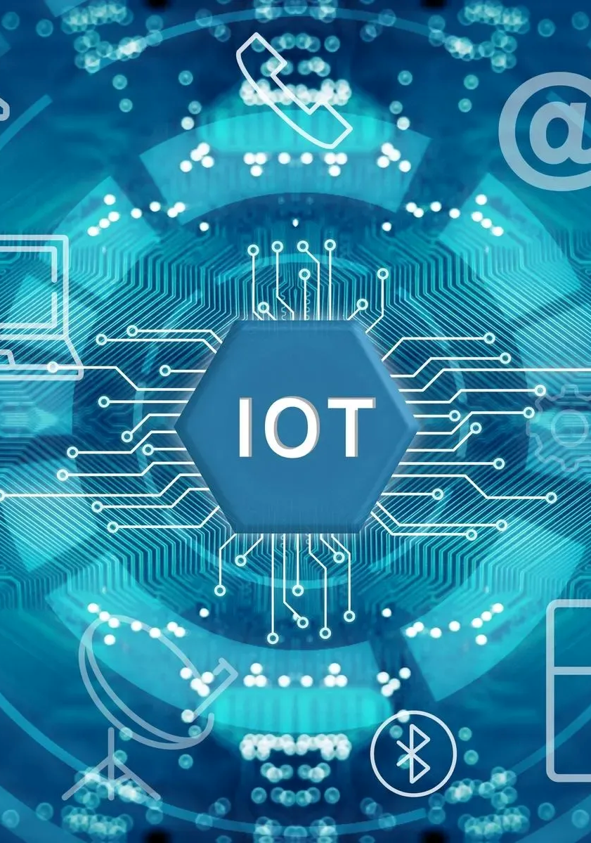
INTERNET OF THINGS
CIE - 409
Sesi 1
IOT PARADIGM

Slide 2
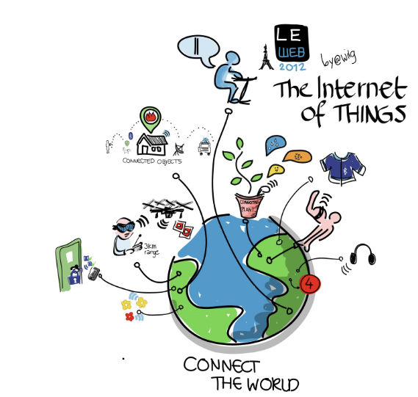
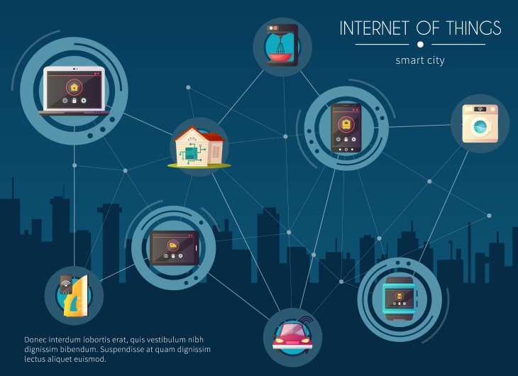
KONSEP IOT
Internet of Things (IoT) adalah konsep di mana benda-benda fisik di sekitar kita dapat terhubung ke internet dan saling bertukar data. Benda-benda ini bisa berupa alat rumah tangga, kendaraan, mesin, sensor, kamera, jam tangan pintar, dan banyak perangkat lainnya. Dengan adanya koneksi internet, benda-benda tersebut tidak lagi hanya berfungsi secara biasa, tetapi bisa menjadi lebih pintar karena mampu mengirim informasi, menerima perintah, dan bekerja secara otomatis.
Yang membuat IoT penting adalah kemampuannya untuk menciptakan otomatisasi dan pemantauan secara real-time. Dengan IoT, banyak pekerjaan yang sebelumnya harus dilakukan secara manual bisa dilakukan lebih cepat dan efisien. Misalnya, petani tidak perlu terus-menerus memeriksa kelembapan tanah secara langsung karena sensor bisa melakukannya. Pemilik rumah bisa memantau kondisi rumah dari jarak jauh lewat smartphone. Di dunia industri, mesin-mesin bisa dipantau terus-menerus agar kerusakan dapat diketahui lebih awal.
IoT juga sangat luas penerapannya. Di rumah, IoT digunakan pada lampu pintar, CCTV online, smart TV, dan alat elektronik yang bisa dikendalikan lewat aplikasi. Di bidang kesehatan, IoT digunakan pada alat pemantau detak jantung atau perangkat kesehatan yang dapat mengirim data pasien secara otomatis. Di transportasi, IoT dimanfaatkan untuk pelacakan kendaraan dan manajemen lalu lintas. Di industri, IoT membantu mengontrol mesin, memantau produksi, dan meningkatkan efisiensi kerja.

Slide 3
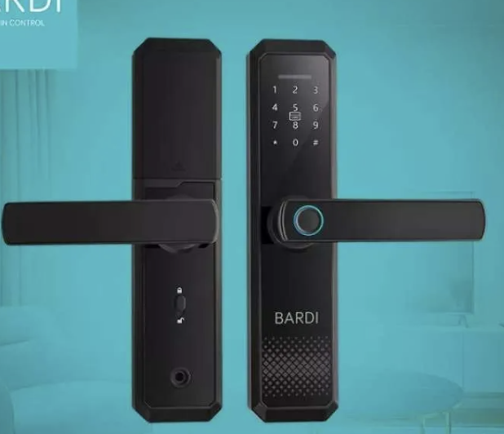
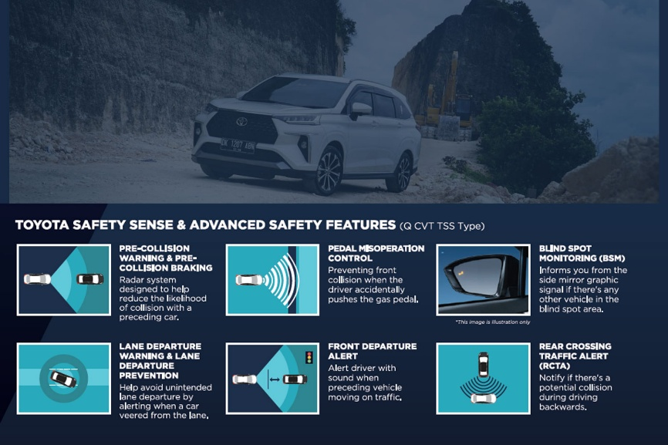
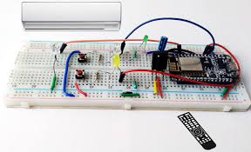
KENAPA IOT PENTING ?
IoT penting karena membuat berbagai perangkat dapat bekerja lebih cerdas, saling terhubung, dan mampu memberikan informasi secara cepat. Dengan IoT, manusia bisa memantau kondisi suatu alat atau lingkungan secara real-time tanpa harus selalu berada di lokasi. Selain itu, IoT juga mendukung otomatisasi, sehingga banyak pekerjaan dapat dilakukan secara otomatis tanpa campur tangan manusia secara terus-menerus. Hal ini membuat pekerjaan menjadi lebih efisien, menghemat waktu, tenaga, dan biaya. IoT juga membantu pengambilan keputusan karena data yang diperoleh lebih akurat dan dapat digunakan langsung sesuai kondisi nyata. Secara singkat, IoT penting karena mampu meningkatkan efisiensi, kenyamanan, keamanan, dan kualitas kerja dalam berbagai bidang kehidupan.

Slide 4
EVOLUSI PARADIGMA INTERNET
At the Connectivity and Infrastructure Level
1. The Internet of Computers (IoC)
Tahap ini menunjukkan bahwa pada awalnya internet digunakan untuk menghubungkan komputer dengan komputer lain. Jadi fokus utamanya masih pada perangkat komputer sebagai pusat komunikasi dan pertukaran data.
2. The Internet of Devices (IoD)
Setelah itu, internet berkembang bukan hanya untuk komputer, tetapi juga untuk berbagai perangkat lain. Misalnya printer, ponsel, kamera, atau perangkat elektronik lain yang bisa saling terhubung melalui jaringan.
3. The Internet of Services (IoS)
Pada tahap ini, internet mulai berkembang menjadi tempat untuk menyediakan berbagai layanan digital. Jadi internet tidak hanya menghubungkan perangkat, tetapi juga menghadirkan layanan seperti email, cloud storage, video streaming, e-commerce, dan layanan online lainnya.
4. The Internet of Things (IoT)
Ini adalah tahap ketika benda-benda fisik ikut terhubung ke internet. Benda seperti sensor, lampu, kendaraan, mesin, alat rumah tangga, dan perangkat industri bisa mengirim data, menerima perintah, dan bekerja secara otomatis. Inilah konsep utama IoT.
5. The Internet of Energy (IoE)
Tahap ini menggambarkan bahwa internet mulai dipakai untuk mengelola sistem energi secara lebih pintar. Misalnya distribusi listrik, pemantauan penggunaan energi, dan pengaturan konsumsi daya agar lebih efisien.
At the Content and Service Level
1. Web 1.0 (The simple web - Reading only)
Ini adalah tahap awal web. Pada masa ini, web bersifat sederhana dan pengguna hanya bisa membaca informasi. Jadi, web lebih mirip papan informasi digital. Pengguna belum banyak bisa berinteraksi.
2. Web 2.0 (The social web - Reading and writing)
Pada tahap ini, web menjadi lebih interaktif. Pengguna tidak hanya membaca, tetapi juga bisa menulis, membagikan, dan membuat konten. Contohnya seperti media sosial, blog, forum, dan platform berbagi video.
3. Web 3.0 (The semantic web)
Tahap ini menunjukkan web yang lebih pintar dalam memahami informasi. Sistem mulai bisa membantu mencari dan menyajikan informasi yang lebih relevan sesuai kebutuhan pengguna. Jadi web tidak hanya menyimpan informasi, tetapi juga mulai “memahami” konteksnya.
4. Web 4.0 (The smart web)
Ini adalah tahap web yang lebih cerdas dan real-time. Artinya, sistem bisa mengambil data secara langsung, menganalisisnya, lalu memberikan hasil atau saran yang bisa dipakai manusia untuk mengambil keputusan dengan cepat.

Slide 5
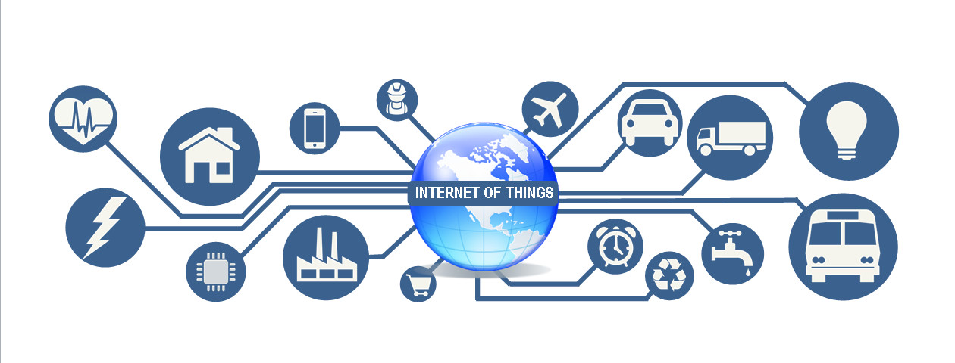
KENAPA IOT SANGAT ERAT DENGAN JARINGAN ?
IoT sangat erat dengan jaringan karena IoT pada dasarnya adalah konsep menghubungkan benda-benda ke internet agar bisa saling berkomunikasi. Jadi, tanpa jaringan, perangkat IoT tidak bisa mengirim data, menerima informasi, atau terhubung dengan sistem lain.
Secara umum, jaringan berperan sebagai penghubung antara perangkat, aplikasi, dan pengguna. Melalui jaringan, data dari sensor atau alat dapat dikirim ke sistem untuk dipantau dan diolah. Setelah itu, hasilnya bisa dikirim kembali dalam bentuk informasi atau perintah.
Jadi, hubungan IoT dengan jaringan sangat kuat karena jaringan adalah dasar komunikasi dalam IoT. Tanpa jaringan, perangkat hanya menjadi alat biasa, sedangkan dengan jaringan, perangkat bisa menjadi bagian dari sistem yang cerdas dan saling terhubung.

Slide 6
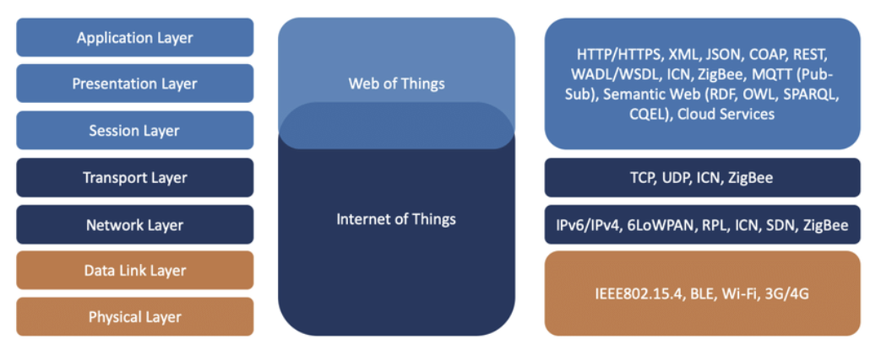
IOT OSI MODEL

Slide 7
APA ITU MODEL M2M ?
M2M atau Machine to Machine adalah konsep komunikasi antara satu mesin dengan mesin lain secara otomatis tanpa harus selalu melibatkan manusia. Secara umum, M2M digunakan agar perangkat dapat saling bertukar data, mengirim informasi, dan menjalankan tindakan tertentu sendiri. Dengan kata lain, M2M membuat mesin bisa “berkomunikasi” untuk membantu pekerjaan menjadi lebih cepat dan efisien.
Dalam konsep ini, sebuah perangkat biasanya akan mengumpulkan data melalui sensor, lalu data tersebut dikirim ke perangkat lain atau ke sistem pusat melalui jaringan komunikasi. Setelah data diterima, sistem akan memprosesnya dan memberikan respons yang sesuai. Proses ini dapat berlangsung secara otomatis, sehingga manusia tidak perlu terus-menerus mengawasi atau mengatur secara langsung.
M2M banyak digunakan dalam kehidupan sehari-hari maupun di dunia industri. Misalnya pada meteran listrik pintar, sistem keamanan, pelacakan kendaraan, mesin produksi, atau alat monitoring. Semua itu memanfaatkan komunikasi antarperangkat agar informasi bisa dikirim dan ditindaklanjuti dengan cepat.

Slide 8
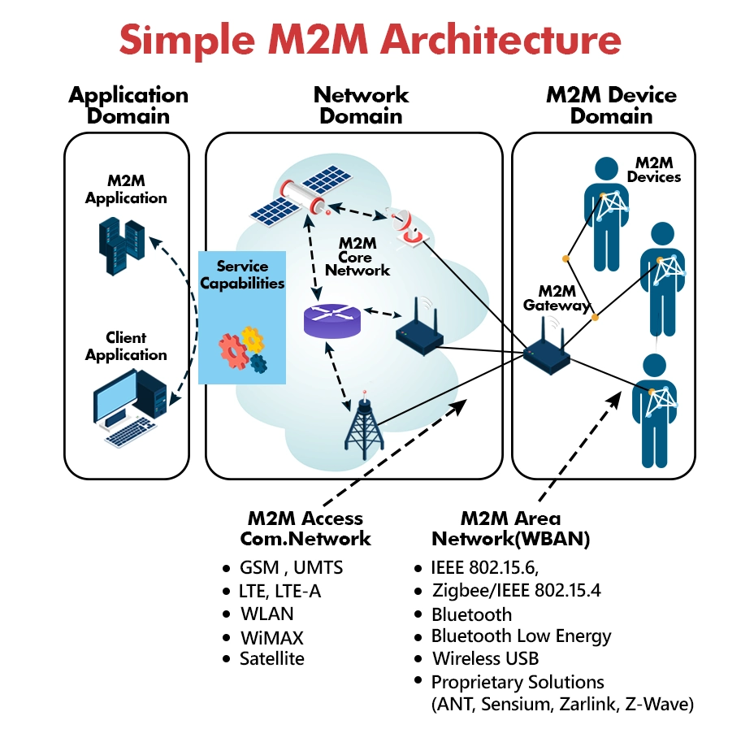

Slide 9
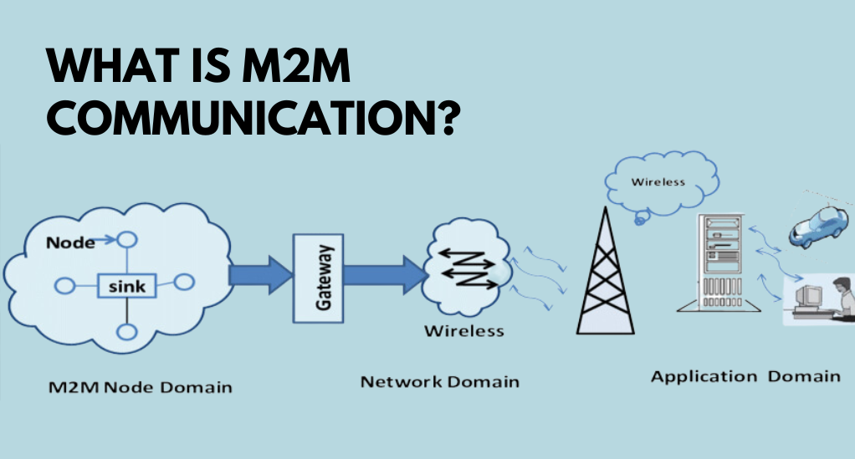

Slide 10
The Popular M2M Applications
Smart Energy
Smart Health Care
Smart Home Security
Smart Cargo Handling
Smart Traffic Management
Smart Inventory and Replenishment Management
Smart Cash Payment
Smart Tracking
Smart Displays
Smart Cargo Handling
Smart Traffic Management
Smart Inventory and Replenishment Management
Smart Cash Payment
Smart Tracking
Smart Displays
Smarter Manufacturing
Smart Asset Management
Smarter Retailing

Slide 11
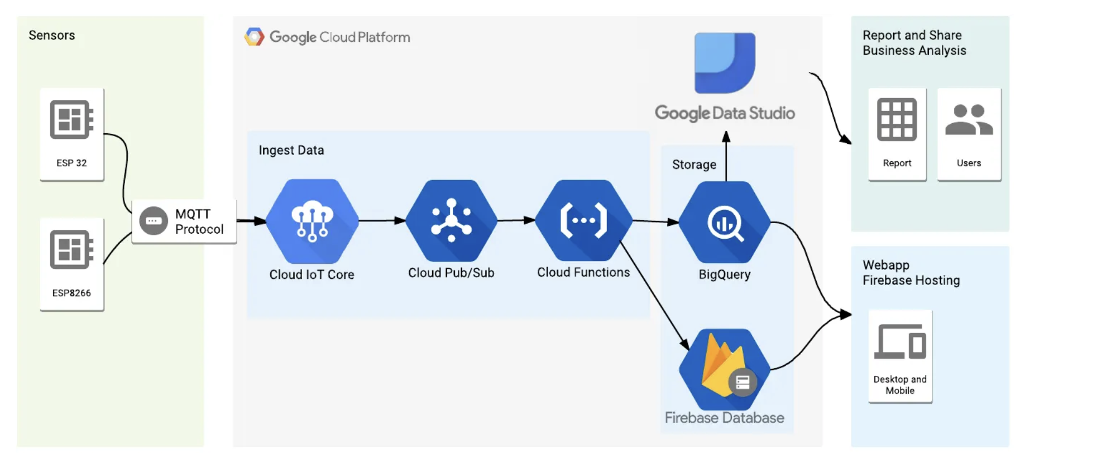
Build a Weather Station using Google Cloud IoT Core and MongooseOS

Slide 12
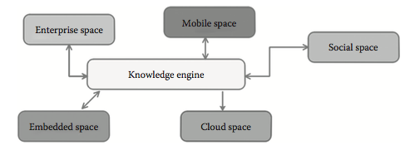
lingkungan masa depan yang saling terintegrasi

Slide 13
Few sectors wherein the IoT is bound to make waves of distinct automation:
Automotive industry
Energy industry
Health care
Industrial
Retail
Smart buildings

Slide 14
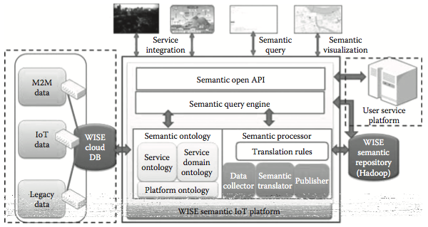
The semantic IoT platform architecture for weather information service engine

Slide 15
Terima Kasih

